Slide 1

Human Object Interaction
육현준

Slide 2
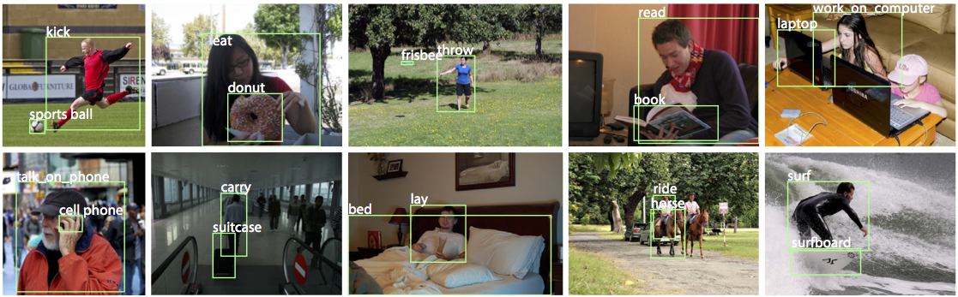
HOI
Human Object Interaction
Detection + activity recognition
〈human, verb, object〉
Notes:
Hoi는 human object interaction으로
그림과 같이
물체와 사람을 detection하고 activity recognition을 통하여 물체와 사람과의 상호작용을 이해하는 것을 목적으로 합니다.
물체와 사람의 상호작용을 이해하기 위해 <human, verb, object>의 triplet을 예측하는 것을 목표로 합니다.

Slide 3
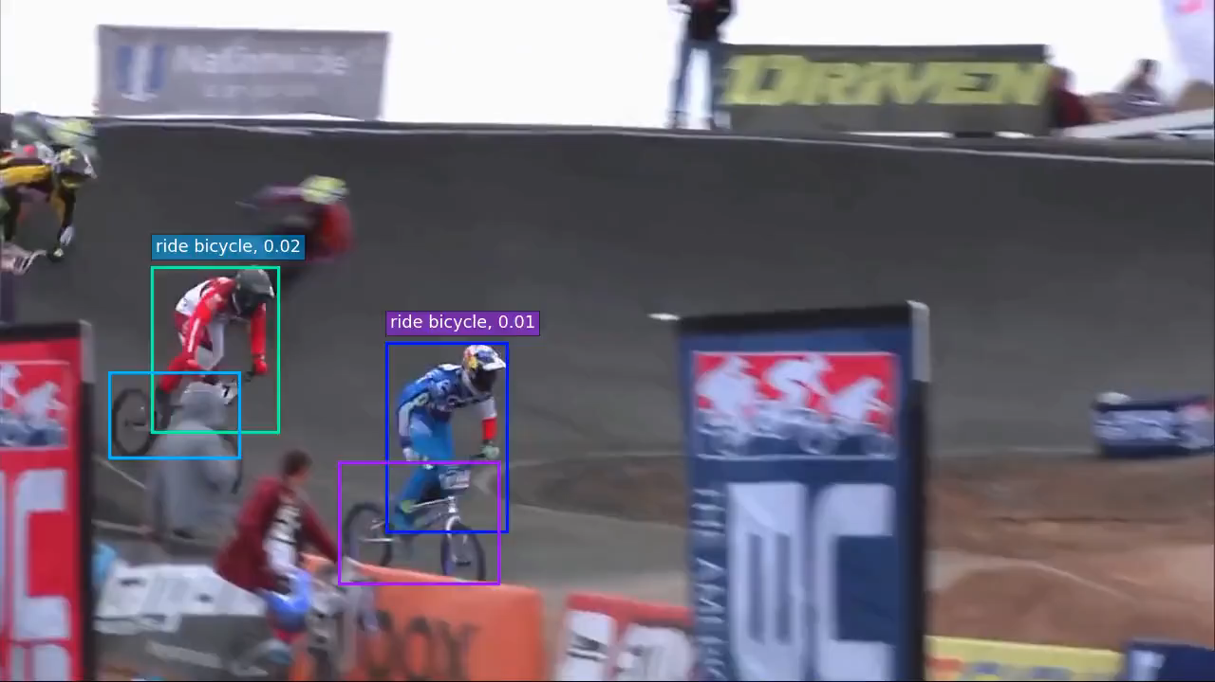
HOI
Human Object Interaction
video
Notes:
Hoi는 이미지뿐만 아니라 다음과 같이 동영상에서도 적용이 가능합니다.

Slide 4
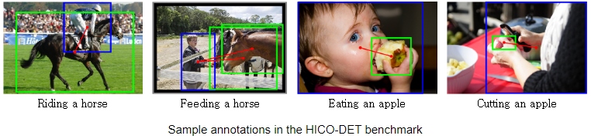
HOI
Dataset
HICO-DET
V-COCO
TUHOI
http://websites.umich.edu/~ywchao/hico/hoi-det-ui/demo_20171121.html
Notes:
Hoi에서 사용되는 dataset은
Hico-det, v-coco, tuhoi 등이 있지만
대표적인 hico-det을 살펴보면
600가지의 interaction과 117개의 동사, 80가지의 object를 포함하고 있습니다.

Slide 5
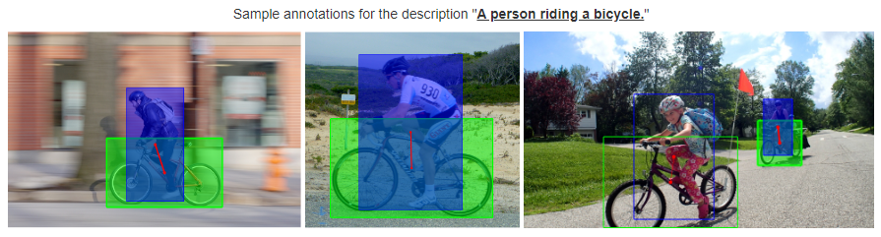
HOI
Dataset
HICO-DET
annotation
Notes:
Annotation은
Human box
Object box
마지막으로 사람과 물체를 이어주는 interaction을 표시해주어야 합니다.

Slide 6
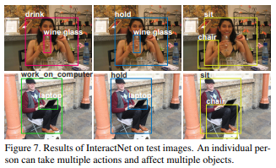
HOI
평가지표
AP-role
AP of the triplet <human, verb, object>
AP-agent
AP of the pair <human, verb>
Notes:
Hoi에서 사용하는 평가지표는
Role AP로 다음과 같은 조건에서 true positiv로 간주합니다.
첫번째로 예측한 human box가 ground truth box와 iou가 0.5이상일때
두번째로 예측한 object box가 ground truth box와 iou가 0.5이상일때
마지막으로 예측한 action이 ground truth와 일치할때
target object의 카테고리가 정확한지는 고려하지 않았지만
interactNet 논문에서는 이러한 방법으로도 object 카테고리를 예측이 가능하다고 설명했습니다.
다음으로 ap-agent라는 평가방법도 존재합니다.
앞서 언급한
Human box iou 0.5이상이라는 조건과
Action이 일치하는 조건 두개를 이용하여
Object가 없는 action의 경우 활용되는 평가방법입니다.

Slide 7
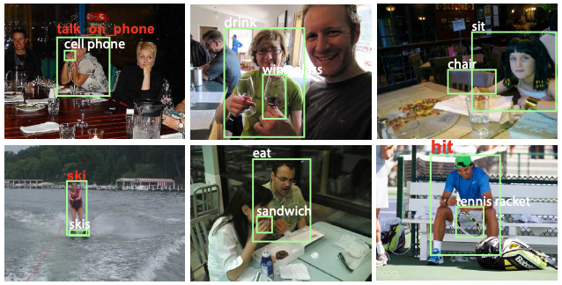
HOI
Failure cases
False Positive
Notes:
Hoi에서 예측 실패사례는 다음과 같이
Action을 잘못 예측하거나
행동하는 사람과 물체를 잘못 예측하거나
물체를 잘못 분류하는 등이 있습니다

Slide 8
HOI
Sequential
Parallel
Transformer
Notes:
Hoi 방법에는 sequential hoi detection, parallel hoi detection
마지막으로 최근에 transformer를 활용하는 방법이 제시되고 있습니다.

Slide 9
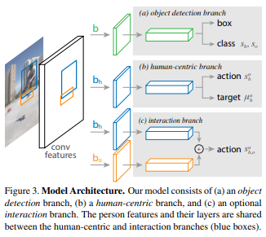
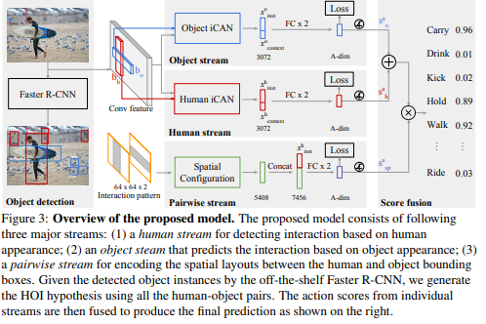
HOI
Sequential
branch
<interactNet>
<iCAN>
Notes:
먼저 Sequntial한 방법을 사용한 모델로는 interactNet과 iCAN이 있습니다.
Sequential한 방법론을 사용한 모델들은
2 stage로 이루어져 있으며
먼저 human-object proposal과 proposal classification으로 이루어져있습니다.
Sequential한 방법론은
공통적으로 branch와 같은 개념을 사용합니다.
모델마다 branch를 활용하는 방법은 다양하지만
대략적으로
각 branch는
사람과 물체를 detect하는 branch,
action을 분류하는 branch,
상호작용을 예측하는 branch로 볼 수 있습니다.

Slide 10
HOI
Sequential
InteractNet
Notes:
Sequential한 방법론을 사용한 모델 중 interactNet을 좀 더 자세히 살펴보면
Object detection branch와
Human-centric branch,
Interaction branch로 구성되어있습니다.

Slide 11
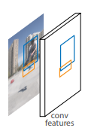
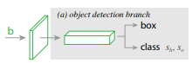
HOI
Sequential
InteractNet – object detection branch
Notes:
먼저 Object detection branch는 Faster R-CNN과 동일하게
Region proposal network를 통해 object가 존재할 수 있는 위치의 proposal box을 얻고
각 box에 roialign을 통해 feature를 추출합니다.
각 box를 classification과 bounding box regression한 결과를 얻습니다.
각 proposal box b

Slide 12
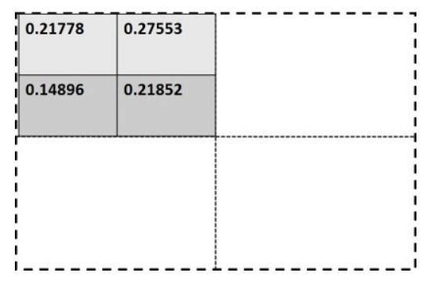
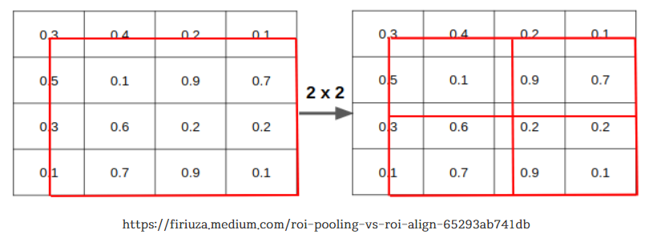
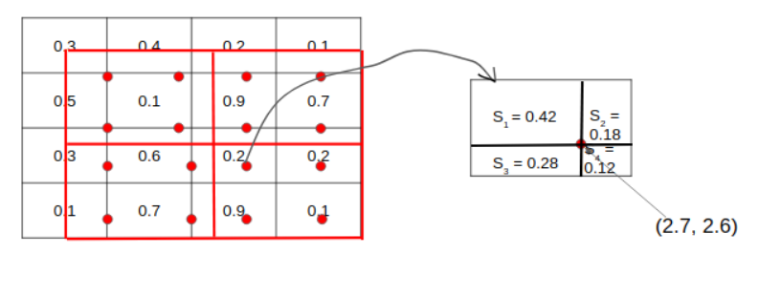
HOI
Sequential
InteractNet – object detection branch
RoiAlign
Notes:
Roialign은 roi pooling에서 정확한 위치 정보가 담기지 않기 때문에
Segmentation 분야에서 mask-rcnn에서 사용한 방법입니다.
roi 영역을 pooling layer크기에 맞춰 나눠주고
각 그리드에 sample point를 지정하고
Bilinear interpolation, 양선형 보간법을 통해 계산하여 feature map을 계산합니다.

Slide 13
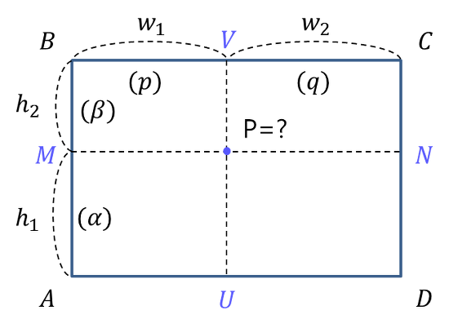
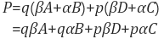
HOI
Sequential
InteractNet – object detection branch
RoiAlign
Bilinear interpolation
Notes:
Bilinear interpolation은
사각형 내부의 임의의 위치에서
각 변까지의 x,y축의 거리와 변의 정보를 이용해 값을 추정할 수 있는 방법입니다.
여기서
알파는 (h1+h2)/h1
베타는 (h1+h2)/h2
스몰피는 (w1+w2)/w1
스몰큐는 (w1+w2)/w2로
다음과 같이 계산할 수 있습니다.

Slide 14
HOI
Sequential
InteractNet – object detection branch
Notes:
이렇게 얻은 feature를 통해
Classification과 bounding box regression을 진행하고
각 class에 대한 score와 box를 결과로 얻습니다.
이 때 저자는 사람class에 대한 score를 sh라고 하고
Object에 대한 score를 so라고 설정했습니다.
이렇게 얻은 결과물은 다음 human-centric branc와 interaction branch의 입력으로 활용됩니다.

Slide 15
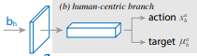
HOI
Sequential
InteractNet – human-centric branch
Action classification
Notes:
Detection branch의 output을 input으로 받는 human-centric branch는
Action을 예측하고 사람과 상호작용하는 object의 위치를 예측하는 역할을 합니다.
먼저 action classification은
Human class로 분류된 box가 어떠한 action을 취하는지 예측하는데
여기서도 roialign을 활용하여 human box에서 feature를 추출합니다.
그리고 예측한 action class에 대한 score를 sa,h로 결과를 도출합니다.
이 때 한 사람이 커피를 마시면서 신문을 보는 것처럼
여러 action을 취할 수 있기 때문에 multi-label classification을 하기 위해 output layer를 binary sigmoid classifier로 설정했다고 합니다.
다음으로 상호작용하는 물체의 위치를 예측하는
Target localization은
사람이 상호작용하는 물체가 human box밖에 위치하더라도, human box로부터 추출한 feature는 target object에 대한
강한 신호를 포함하고 있다는 가설을 기반으로 합니다.
Human box와 action을 이용해 target object의 평균위치인 뮤a,h를 결과로 도출합니다.

Slide 16
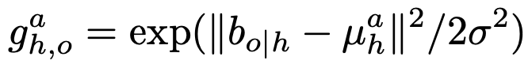
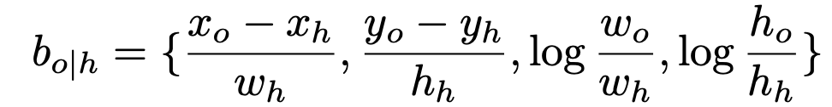
HOI
Sequential
InteractNet – human-centric branch
Target Localization
Notes:
b oh는 전체 이미지에서 ground truth object box의 위치를 human box에서의 위치로 변환한 것으로
앞에서 구한 뮤a,h를 가우시안 함수를 통해 ground truth의 object box의 위치와 어느정도 차이가 나는지 나타내는
G a,h,o를 구합니다.

Slide 17
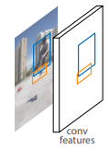
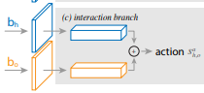
HOI
Sequential
InteractNet – interaction branch
Notes:
마지막으로 interaction branch는
Detection branch에서 구한 human box와 object box의 feature를 활용해
Action을 예측합니다.
저자는 interaction branch는 성능향상을 위한 선택사항이라고 말을 하고
다음과 같은 과정을 통해 계산됩니다.
Human-centric branch에서 계산한 방법과 동일하게 human box와 object box에 대한 feature를 추출하고
두 feature를 더하여 sigmoid를 거쳐 triplet score s,a,h,o로 결과를 도출합니다.

Slide 18
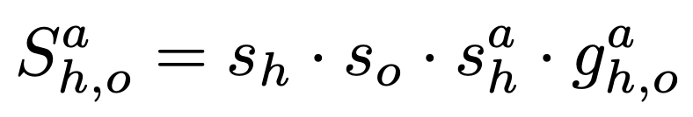
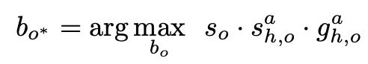
HOI
Sequential
InteractNet – triplet score
Notes:
triplet score인 s,a,h,o는 앞선 각 branch에서 구한 score를 모두 곱하여 구할 수 있습니다.
Triplet score는 추론과정에서 모두 구하는 것이 아니라
Action 점수를 갖고 있는 human box 중에서
triplet score를 최대화 시켜주는 object box를 찾아 output으로 계산됩니다.

Slide 19
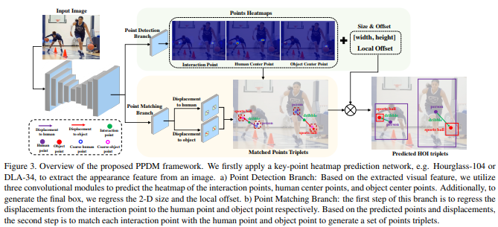
HOI
parallel
PPDM
<human point, interaction point, object point>
Notes:
하지만 sequential한 방법은 시간과 계산 비용 측면에서 비효율적이기 때문에
다음으로 parallel한 방법론이 제시되었습니다.
Parallel hoi detector는
Single stage로<human, object> pair를 예측하도록하여 문제를 해결했습니다.
대표적인 parallel hoi detector로는 ppdm이 있습니다.
Ppdm은<human, verb, object> triplet을 point triplet으로 대체하여
<human point, interaction point, object point>로 정의하였습니다.

Slide 20
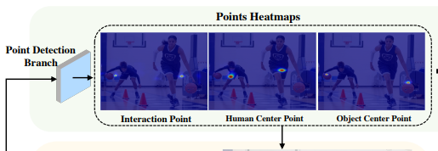
HOI
parallel
PPDM - Point detection branch
Notes:
Ppdm은 point detection과 point matching 두개의 parallel한 branch를 갖고 있으며 그 중
Point detection branch는
Human center point
Object center point
Interaction point
세개의 점을 예측합니다.
각 human과 object point는 detection box의 중심점을 의미하며
여기서 interaction point는 사람과 물체 point의 중앙에 위치합니다.

Slide 21
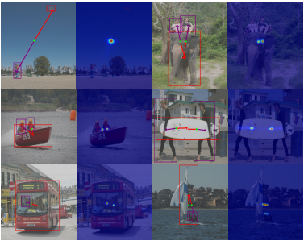
HOI
parallel
PPDM - heatmap
Notes:
Ppdm은 이렇게 구한 point를 가우시안 커널을 이용하여
히트맵으로 표현하였습니다.
히트맵은 각각 human point heatmap
Object point heatmap
Interaction point heatmap으로 표현됩니다.

Slide 22
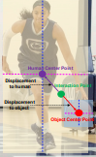
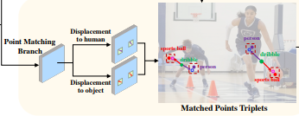
HOI
parallel
PPDM - Point matching branch
Notes:
Point detection branch와 동시에
Point matching branch는 interaction point에서 각각 human point와 object point의 변위를 측정하고
동일한 interaction point에서 시작된 점은 일치하는 쌍으로 간주합니다.

Slide 23
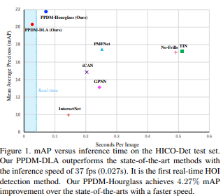
HOI
parallel
PPDM
Notes:
Parallel한 방법은 Sequential한 방법에 비해 빠르고 정확한 성능을 보여주었습니다.
그러나 Parallel한 방법도 Sequential한 방법과 마찬가지로
물체를 탐지한 후 후처리 과정이 필요하기 때문에
병목현상 혹은 수작업을 필요로한다는 단점을 갖고 있습니다.

Slide 24
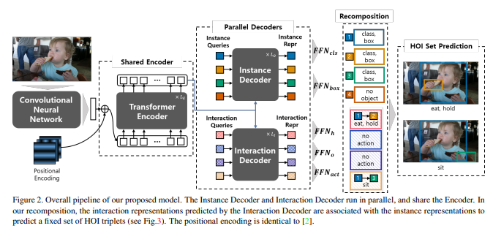
HOI
transformer
HOTR
Notes:
최근 DETR을 기반으로 트랜스포머 구조를 hoi에 활용한
HOTR가 제시되었습니다.
HOTR는 transformer를 통해 후처리 과정을 없애고 end to end로 학습이 가능하도록 설계했습니다.

Slide 25
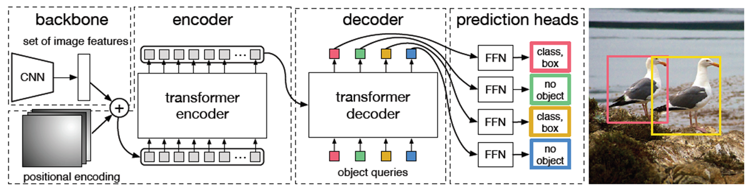
HOI
transformer
HOTR
DETR
Notes:
DETR은 object detection에 transformer를 활용한 것으로
CNN backbone과 encoder, decoder를 포함하는 transformer 그리고 feed forward로 구성되어있습니다.

Slide 26
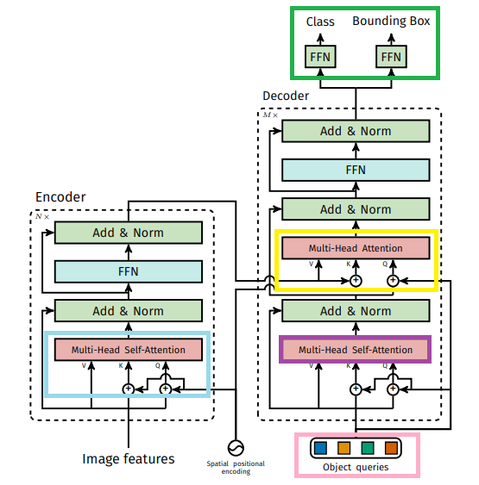
HOI
transformer
HOTR
DETR
Notes:
CNN backbone을 통과하여 얻은 feature map에 positional encoding정보가 더해져
encoder의 input으로 입력됩니다.

Slide 27
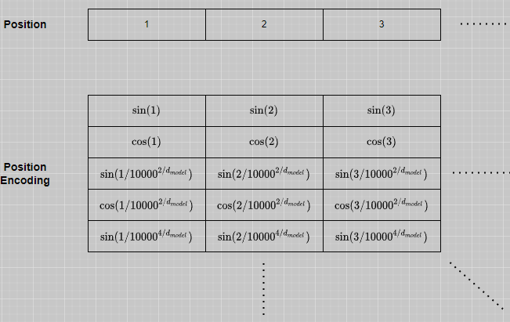
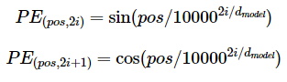
HOI
transformer
HOTR
DETR
Positional encoding - sinusoidal
Notes:
Input과 함께 입력되는 positional encoding은
입력데이터의 순서를 고려하기 위해 추가적으로 제공해주는 데이터입니다.
위치 정보를 제공해주기 위해 다음과 같은 조건을 충족해야하는데
첫번째로 각 time-step에서 유일한 encoding값을 출력해야하고
입력데이터의 길이가 달라도 time-step 간의 거리는 일정해야합니다.
Transformer에서 사용되는 positional encoding 방법은 sinusoidal positional encoding으로
위와 같은 공식을 통해
각 위치마다 고유하면서 일정한 time-step을 갖는 위치정보를 얻을 수 있습니다.

Slide 28
HOI
transformer
HOTR
DETR
Notes:
다시 돌아와서 positional encoding과 입력데이터가 encoder를 거친 후
Decoder에서는
Class개수만큼의 object query가 생성되고 decoder의 입력됩니다.
그리고 encoder의 output이 key와 value로 작동하여
Multi-head attention을 수행합니다.
최종적으로 class개수만큼 각각 feed forward network을 거쳐 object class와 box정보를 출력합니다.
Transformer의 class 개수만큼 output으로 나온 결과는 다시 feed forward network를 통과하여
bounding box의 크기와 위치를 동시에 예측합니다.

Slide 29
HOI
transformer
HOTR
Notes:
HOTR의 저자는 위와 같은 DETR의 구조를 살짝 변형함과 동시에
HO pointer라는 개념을 도입하여
기존 human과 object를 먼저 탐지한 후 interaction을 찾던 방식과 달리
Human interaction object를 한번에 예측하는 set prediction을 가능하게했습니다.

Slide 30
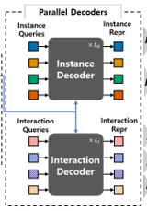
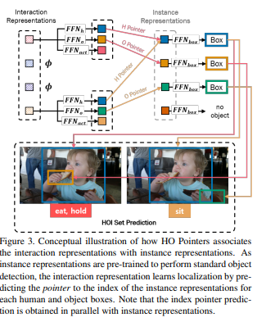
HOI
transformer
HOTR
Notes:
기존 transformer의 한 개 decoder를
parallel한 방법으로 Instance decoder와 interaction decoder 두개를 사용했고
두개의 decoder에서 나온 각각의 결과를 HO pointer를 사용하여
합쳐 feed forward를 통해 <human, object, interaction> triplet을 예측했습니다.

Slide 31
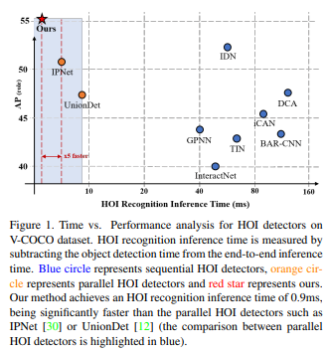
HOI
Parallel
transformer
HOTR
Notes:
HOTR는 이와 같은 방법으로
현재 human object interaction detection에서 SOTA 모델을 달성하였습니다.

Slide 32
참고문헌
G. Gkioxari, R. Girshick, P. Dollár and K. He, "Detecting and Recognizing Human-Object Interactions," 2018 IEEE/CVF Conference on Computer Vision and Pattern Recognition, 2018, pp. 8359-8367, doi: 10.1109/CVPR.2018.00872.
http://chengao.vision/iCAN/
Gao, Chen, Yuliang Zou, and Jia-Bin Huang. "ican: Instance-centric attention network for human-object interaction detection." arXiv preprint arXiv:1808.10437 (2018).
Y. Liao, et al., "PPDM: Parallel Point Detection and Matching for Real-Time Human-Object Interaction Detection," in 2020 IEEE/CVF Conference on Computer Vision and Pattern Recognition (CVPR), Seattle, WA, USA, 2020 pp. 479-487.
Kim, Bumsoo, et al. "Hotr: End-to-end human-object interaction detection with transformers." Proceedings of the IEEE/CVF Conference on Computer Vision and Pattern Recognition. 2021.
Notes:
이상 발표를 마치겠습니다.

